Slide 1
MEDICINA MUNCII
Cursul II

Slide 2
CURSUL 2 – CUPRINS:
Capacitatea de muncă şi factorii care o determină.
Ergonomie.
Bolile profesionale. Diagnosticul pozitiv. Tratament. Profilaxie.

Slide 3
CAPACITATEA DE MUNCĂ ŞI FACTORII CARE O DETERMINĂ
Definiţie
Capacitatea de muncă reprezintă posibilitatea organismului uman de a menţine aceeaşi intensitate a efortului necesar activităţii optime profesionale, timp cât mai îndelungat, fără a modifica cantitatea şi calitatea produsului profesional sau a serviciului prestat şi fără a influenţa negativ imediat sau îndepărtat, starea de sănătate.
40% din capacitatea de muncă este folosită în activitatea zilnică, stereotipă de viaţă, în afara sarcinilor profesionale;
20% este necesară pentru îndeplinirea formei de muncă retribuite (activitatea profesională);
20% reprezintă capacitatea de muncă de rezervă în intervenţii obişnuite;
20% este capacitatea de muncă rezervă de intervenţie în situaţii extreme, fortuite.

Slide 4
Factorii care influenţează capacitatea de muncă
Factori care depind de organismul uman
Factori care depind de condiţiile de muncă
Factori sociali

Slide 5
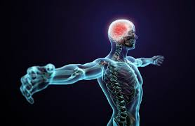
Factori care depind de organismul uman:
care cresc capacitatea de muncă:
- exerciţiul;
- antrenamentul
- starea de sănătate;
- emoţiile pozitive
care scad capacitatea de muncă:
- oboseala;
- starea de boală;
- emoţiile negative.

Slide 6
Factori care depind de condiţiile de muncă:
factori fiziologici (organizarea muncii)
factori igienici
factori ergonomici
factori psiho-sociali:
relaţiile interindividuale corespunzătoare în cadrul colectivului formale stabilite prin regulamente sau în mod convenţional şi neformale - prezente în afara condiţiilor menţionate, care acţionează ca factori pozitivi;
modul de petrecere a timpului liber;
stabilitatea locului de muncă, siguranţa sau nesiguranţa acestuia, deci posibilitatea de şomaj;
obiceiuri de viaţă etc.

Slide 7
Factori sociali:
alimentaţia raţională - factor pozitiv;
transportul la şi de la serviciul corespunzător (factor pozitiv);
condiţii de locuit confortabile (factor pozitiv) mai ales pentru cei ce lucrează în schimburi alternante;
alcoolismul scade capacitatea de muncă;
remuneraţie bună şi corespunzătoare (factor pozitiv) ;
mediul familial bun (factor pozitiv).

Slide 8
Structurarea şi evoluţia capacităţii de muncă
Prin exerciţiu şi în activităţile complexe prin antrenament se ajunge la perfecţionarea gestualităţii şi a coordonării nervoase, activitatea desfăşurându-se cu un cost biologic scăzut şi eficient.
Dinamica nictemerală a capacităţii de muncă:
momente de maximă (între orele 9-11 şi 17-19);
minimă reactivitate (între orele 7-8 şi 2-3).
Pe săptămână:
mai scăzută în ziua de luni (consecinţa modului deficitar de odihnă de la sfârşitul săptămânii de lucru) şi vineri (prin oboseala inerentă cumulată în zilele anterioare);
mai crescută în zilele de miercuri şi joi.

Slide 9
Aprecierea capacităţii de muncă
Probe funcţionale de efort pentru aparatele sau sistemele solicitate semnificativ profesional:
probe funcţionale cardiovasculare (Teslenko, Crampton, Brouha, Ruffier-Dickson, Astrand etc);
explorări cardiovasculare (oscilometrie, ecg., mecanofonocardio­gra­ma);
probe funcţionale respiratorii (spirometrie) ;
teste biologice: colesterol, lipemie etc;
explorări oftalmologice, audiometrice, hormonale, hematologice;
înregistrări telemetrice pentru: electrocardiogramă, frecvenţă cardiacă, frecvenţă respiratorie, temperatură centrală şi cutanată;

Slide 10
teste psihologice de grup sau individuale - pentru investigarea funcţiei cognitive:
* atenţia (internă, externă, distributivă)
* memoria
* analiză
* sinteză
studiul dinamicii productivităţii orare şi creşterea erorilor sau incidentelor în timpul prestării activităţii.
Interpretarea rezultatelor:
comparare cu normalităţile acceptate proprii indicatorilor investigaţi
compararea valorilor obţinute la probele practicate în dinamica unei zile de muncă
capacitatea de muncă se apreciază în corelaţie cu contextul profesional al unui loc de muncă bine definit.

Slide 11
OBOSEALA ŞI SURMENAJUL ÎN ACTIVITATEA PROFESIONALĂ
Oboseala
Definiţie
Oboseala este un fenomen fiziologic reversibil, ciclic al organismului care apare ca o consecinţă a efectuării muncii sau sumării acţiunii unor agresiuni minore din ambianţă asupra diferitelor structuri morfofuncţionale angrenate în muncă, care se manifestă prin scăderea capacităţii de muncă, deci prin scăderea de performanţă.
Fenomenele subiective şi obiective ale oboselii se recuperează prin repaus şi odihnă de noapte (repaus reparator).

Slide 12
Forme de oboseală şi mecanismele de producere
În raport de structurile morfofuncţionale care participă la efectuarea muncii:
A. musculară (fizică, acută, a componentei cinetice)
B. psihosenzorială (vizuală, auditivă, kinestezică)
C. mentală (neuropsihică, a componentei de coordonare).

Slide 13
A. Oboseală musculară (fizică, acută, a componentei cinetice)
activitatea profesională fizică nu mai poate fi continuată pentru că muncitorul nu mai dispune de forţa impusă de solicitarea profesională
B. Oboseală psihosenzorială (vizuală, auditivă, kinestezică)
Oboseala vizuală se localizează la nivelul muşchilor netezi şi striaţi (interesează funcţionalitatea muşchilor extrinseci, ciliari şi ridicători ai pleoapelor) afectând convergenţa, respectiv acomodarea
Oboseala auditivă: creşterea temporară a pragului de percepţie (pierderea auditivă temporară)
Oboseala kinestezică prin suprasolicitarea receptorilor tendoanelor şi articulaţiilor;

Slide 14
C. Oboseală mentală (neuropsihică, a componentei de coordonare).
suprasolicitarea sau subsolicitarea neuropsihică şi prin monotonie.
Importanţa practică:
activitatea monotonă nu prezintă stimuli pentru sistemul reticulat activator (activitatea feroviară, tabloul de comandă etc.);
dispariţia oboselii sub efectul unei motivaţii puternice sau a unei tensiuni emoţionale.

Slide 15
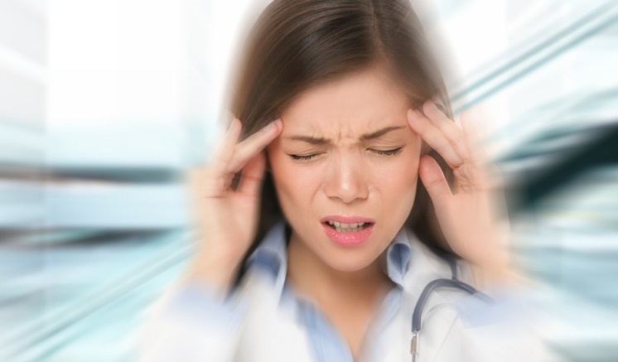
Surmenajul
Sinonime: oboseală cronică, oboseală clinică, sindrom de suprasolicitare.
Este o stare patologică generată de un cumul de oboseală irecuperabilă prin odihnă activă sau somn.

Slide 16
Tratamentul
eliminarea factorilor etiologici principali şi favorizanţi;
somn zilnic corespunzător şi alcătuirea unui program ciclic de muncă şi odihnă;
în caz de surmenaj
întreruperea temporară a activităţii;
asigurarea unor condiţii optime de odihnă;
reducerea programului de muncă;
scutirea de muncă în turele de noapte;
eventual schimbarea locului de muncă sau a profesiei;
combaterea abuzului de medicamente, cafea, tutun, alcool;
practicarea unui sport şi efectuarea exerciţiilor libere;
administrarea de vitamine, potasiu, magneziu, fosfaţi, glucoză.

Slide 17
Profilaxia oboselii
efectuarea unei corecte orientări şi selecţii profesionale;
organizarea fiziologică a proceselor de muncă;
normalizarea condiţiilor de muncă;
supravegherea medicală activă a salariaţilor;
educaţie pentru sănătate:
* necesităţii practicării sportului şi a exerciţiilor fizice;
* combaterea monotoniei prin intervale de muzică;
* crearea unei ambianţe plăcute prin mijloace care să genereze impulsuri pentru scoarţa cerebrală.

Slide 18
ERGONOMIA
Definiţie
Ergonomia este o ştiinţă multidisciplinară care studiază relaţiile dintre om, maşină şi mediul de muncă în perspectiva identificării căilor de îmbunătăţire a metodelor, mijloacelor şi ambianţei muncii în concordanţă cu posibilităţile omului, cu trăsăturile multidimensionale ale fiinţei sale.
Ergonomia este ştiinţa care vizează adaptarea muncii la om preferabil forţării lucrătorului să se adapteze la muncă.

Slide 19
Clasificare
a. Ergonomia de concepţie se aplică în faza de concepţie, de proiectare sau de reconstrucţie a întreprinderilor, secţiilor, atelierelor, posturilor de muncă.
b. Ergonomia de corecţie se aplică sistemelor în funcţiune, în unităţi noi (concepute ergonomic), fie în întreprinderi vechi (concepute neergonomic).

Slide 20
Relaţii în domeniul
a) muncitor - dimensiunile maşinii (utilajului) cu care lucrează sau pe care îl supraveghează;
b) muncitor - indicatoarele (cadranele cu semne şi simboluri) ce trebuie observate;
c) muncitor - poziţia de lucru (scaunul de lucru);
d) muncitor - ridicarea şi transportul de greutăţi;
e) muncitor - mişcările necesare realizării sarcinii de lucru;
f) muncitor - microclimatul de la locul (postul) de muncă;
g) muncitor - zgomotul de la locul (postul) de muncă;
h) muncitor - iluminatul de la locul (postul) de muncă;
i) muncitor - culorile de la locul (postul) de muncă;
j) muncitor - muzica de la locul (postul) de muncă;
k) muncitor - trepidaţiile de la locul (postul) de muncă;

Slide 21
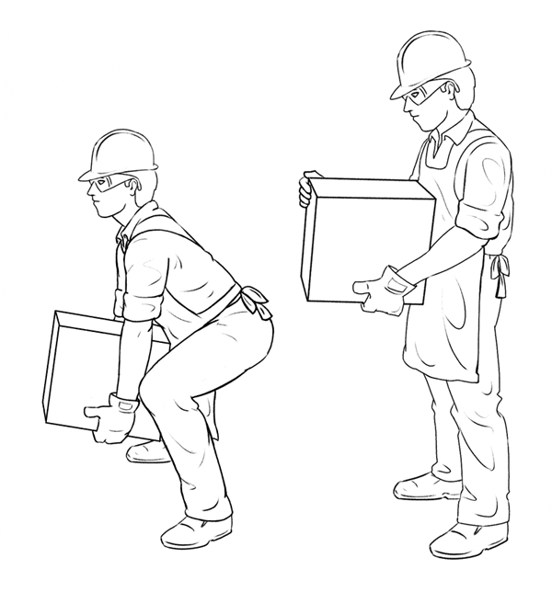
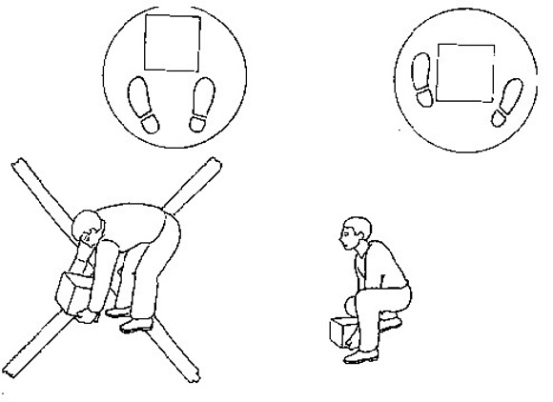

Slide 22
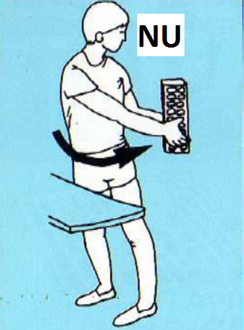
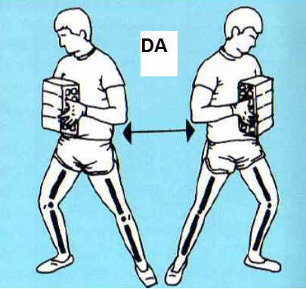

Slide 23
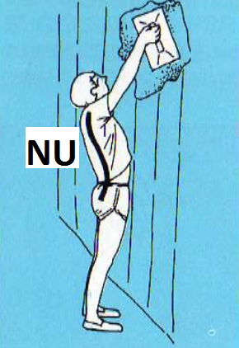
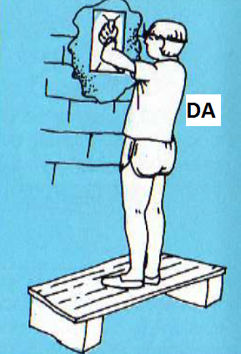

Slide 24
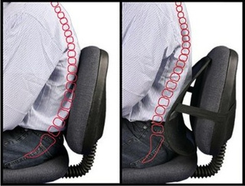
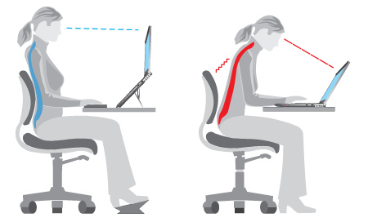
Scaunul de lucru – criterii ergonomice
Scaun adaptat muncii, suprafeţei de lucru / a mesei.
Ideal, înălţimea scaunului şi a spătaruluitrebuie ajustate separat. Înclinarea spătarului de asemeni reglabilă.
Scaunul trebuie să permită deplasarea înainte – înapoi a muncitorului.
Muncitorul trebuie să aibă suficient loc sub masă pentru a-şi întinde gambele şi a le modifica poziţia cu uşurinţă
Picioarele trebuie să se sprijine în întregime pe sol, sau pe un suport.
Scaunul trebuie să fie uşor încurbat în jos în partea din faţă.
Scaunul stabil ar trebui să aibă 5 picioare.
Cotierele trebuie să fie ajustabile, să permită apropierea de masă şi să poată să fie demontate dacă muncitorul nu le doreşte.
Materialul şezutului să împiedice transpiraţia, să fie comod (moale), să nu permită alunecarea
Suporturi pentru braţe.

Slide 25
Etapele unei cercetări ergonomice:
a) Cunoaşterea indicatorilor fiziologici, psihologici, economici de la un post de muncă cu recomandarea măsurilor ergonomice de optimizare a relaţiilor om-maşină-mediu de muncă;
b) Realizarea măsurilor ergonomice recomandate;
c) Cunoaşterea indicatorilor fiziologici, psihologici, economici după realizarea măsurilor ergonomice recomandate.

Slide 26
Eficienţa cercetării ergonomice
a. Scad solicitările organismului, scade, deci şi riscul de boală profesională sau legată de profesie şi creşte productivitatea muncii;
b. Scad solicitările organismului, scade, deci şi riscul de boală profesională sau multifactorială, productivitatea muncii rămânând la acelaşi nivel;
c. Solicitările organismului rămân la acelaşi nivel, dar creşte productivitatea muncii;
Alte modalităţi sunt ineficiente.

Slide 27
Disfuncţiile sistemului (consecinţele neaplicării măsurilor ergonomice) pot duce la:
a. Consecinţe biologice: oboseală cronică (surmenaj), boli generale, boli profesionale, accidente de muncă, boli legate de profesie, incapacitate temporară de muncă, invaliditate;
b. Consecinţe psihologice: absenteism, fluctuaţie, insatisfacţii etc.;
c. Consecinţe economice: scăderea productivităţii muncii, creşterea rebuturilor şi erorilor, scăderea retribuţiei, şomaj etc.

Slide 28
BOLILE PROFESIONALE
Definiţie
Bolile profesionale sunt afecţiuni care se produc ca urmare a exercitării unei meserii sau a unei profesiuni, cauzate de factori nocivi fizici, chimici sau biologici, caracteristici locului de muncă, precum şi de suprasolicitarea diferitelor organe, aparate sau sisteme ale organismului în procesul de muncă.
Sunt de asemenea considerate boli profesionale afecţiunile suferite de elevi, studenţi şi ucenici în timpul efectuării practicii profesionale, produse în condiţiile enunţate mai sus.

Slide 29
Stabilirea diagnosticului de profesionalitate
Stabilirea expunerii profesionale
Tabloul clininc
Explorari paraclinice

Slide 30
Stabilirea diagnosticului de profesionalitate
1. Stabilirea expunerii profesionale
2. Tabloul clininc
3. Explorari paraclinice
Subiectiv
Obiectiv
Anamneza profesionala
Carnet de munca
Buletine de determinare
Indicatori de expunere
Indicatori de effect biologic

Slide 31
Anamneza profesionala – cuprinde:
Ruta profesională: amănunţit se vor nota toate locurile de muncă de pana in present (profesia, unitatea şi perioada de lucru)
Descriera procesului tehnologic.
Operaţii îndeplinite de pacient în cadrul procesului tehnologic
Alte operaţii ce se mai efectuează în secţie în afara celor la care lucrează bolnavul: cu eventuale repercursiuni asupra locului de muncă.
Noxe profesionale prevăzute la locul de muncă

Slide 32
Examene de laborator şi paraclinice
a. indicatori de expunere:
prezenţa toxicelor în organism: Pb-S; Pb-U; Hg-S; Hg-U;
prezenţa produşilor de metabolism (de biotransformare): fenoli urinari (liberi sau conjugaţi) toxice cu nucleu benzenic;
b. indicatori de efect biologic:
modificări de constante biochimice:creşterea ALA-U; CP-U intoxicaţia profesională cu Pb;
modificări hematologice: anemia - intoxicaţia profesională cu Pb, NADA, REM ionizante, benzen;
modificări ale unor sisteme enzimatice:
modificări radiologice: pulmonare (pneumoconioze), osoase, (fluor, trepidaţii etc.);
modificări ale funcţiei unor aparate: PFV - astm bronşic

Slide 33
Tratamentul
Tratamentul în bolile profesionale, se bazează pe trei principii:
A. Tratamentul etiologic:
a. întreruperea contactului cu noxa profesională respectivă:
- în caz de intoxicaţie acută prin:
* scoaterea rapidă din mediul nociv (pătrunderea noxei pe cale respiratorie);
* îndepărtarea hainelor şi spălarea (decontaminarea) tegumentelor şi mucoaselor (când toxicul pătrunde pe cale cutanată);
* provocarea de vărsături şi spălătură gastrică, când calea de pătrundere a toxicului este digestivă.

Slide 34
- în caz de intoxicaţie (îmbolnăvire) cronică prin:
* schimbarea temporară a locului de muncă;
* spitalizare; concediu medical;
b. eliminarea noxelor acumulate în organism, prin administrarea de chelatori:
* administrarea de Edetamin (în intoxicaţia cu plumb), penicilamină (Cuprenil) în intoxicaţia cu mercur etc.;
c. administrarea de antidoturi:
* kelocyanor în intoxicaţia cu acid cianhdric etc.;

Slide 35
B. Tratamentul patogenic:
a. vitaminoterapie: doze crescute şi spectru larg pentru normalizarea unor nivele enzimatice (Pb, Hg, sulfură de carbon etc.);
b. reactivatori de enzime: toxogonina în intoxicaţia cu parathion etc.;
c. oxigenoterapie: intoxicaţia cu monoxid de carbon etc.;
d. desensibilizare specifică şi nespecifică: în afecţiuni profesionale cu mecanism alergic.
C. Tratament simptomatic:
Cefalee - antialgice etc..
În intoxicaţiile acute, urgenţe, ordinea efectuării tratamentului nu este întotdeauna cea indicată mai sus;

Slide 36
Profilaxie
A. Măsuri tehnico-organizatorice
a. eliminarea noxei profesionale din procesul tehnologic prin înlocuirea substanţelor sau a tehnologiilor nocive cu altele mai puţin nocive sau inofensive;
b. izolarea aparaturii generatoare de noxe sau separarea proceselor tehnologice nocive;
c. împiedicarea pătrunderii noxei în aerul locului de muncă;
d. diminuarea concentraţiilor noxelor profesionale la locul de muncă sub concentraţiile admisibile sau limitele maxime admise;

Slide 37
e. împiedicarea acţiunii noxei profesionale asupra muncitorilor sau diminuarea acestei acţiuni prin:
* reducerea efortului fizic, a suprasolicitărilor fizice şi neuropsihice;
* reducerea duratei zilei de muncă;
* regim de muncă corespunzător;
* condiţii adecvate de odihnă în timpul pauzelor;
* folosirea echipamentului individual de protecţie (măşti, mănuşi, ochelari, antifoane etc.);
* realizarea şi buna întreţinere şi funcţionare a anexelor igienico-sanitare (duşuri, băi, vestiare, camere de igienă intimă a femeii etc.);
* asigurarea alimentaţiei de protecţie şi consumarea ei în întreprindere;
* efectuarea corectă a instructajului de protecţia muncii.

Slide 38
B. Măsuri medicale
a. recunoaşterea riscului profesional de îmbolnăvire prin:
- studiul proceselor tehnologice şi a condiţiilor de muncă;
- determinarea cantitativă a noxelor profesionale, studii epidemiologice;
- catagrafia proceselor tehnologice cu risc profesional;
- catagrafia locurilor de muncă;
- catagrafia muncitorilor expuşi.
b. examenul medical la angajare:
c. controlul medical periodic cuprinde:
d. educaţia pentru sănătate, care însemnă informare şi formare, se adresează:
- cadrelor de conducere tehnice şi administrative;
- salariaţilor pentru respectarea regulilor de igienă individuală, purtarea corectă a echipamentului individual de protecţie etc.

Slide 39
Bibliografie
Toma Ion - Medicina muncii- Editura Sitech, Craiova, 2004
Cocarla Aristotel - Medicina ocupationala- Editura Medicala Universitara “Iuliu Hatieganu” Cluj- Napoca, 2008

